Slide 1
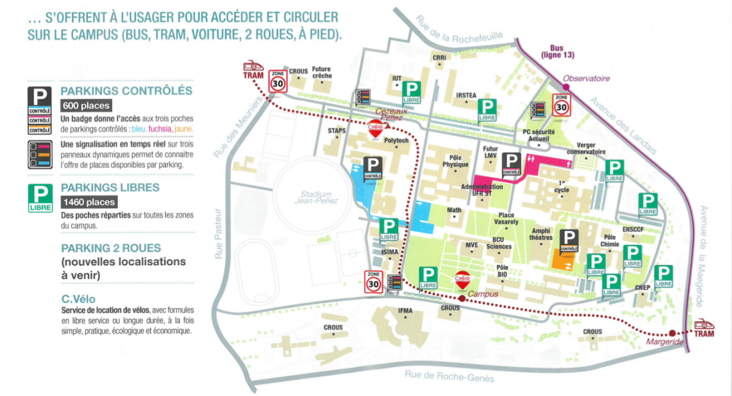
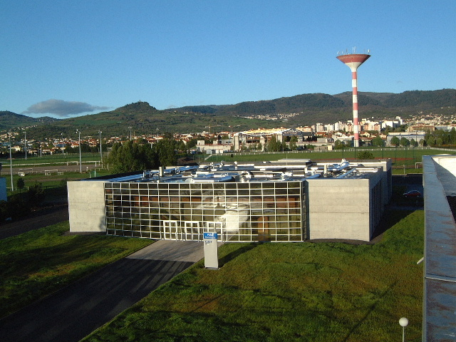
Plan du Campus Universitaire des Cézeaux
Parkings
Pôle commun POLYTECH/ISIMA, Amphi 3

